Slide 1
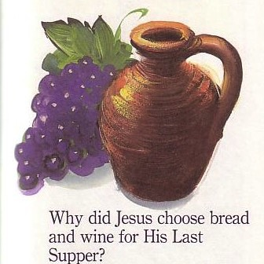
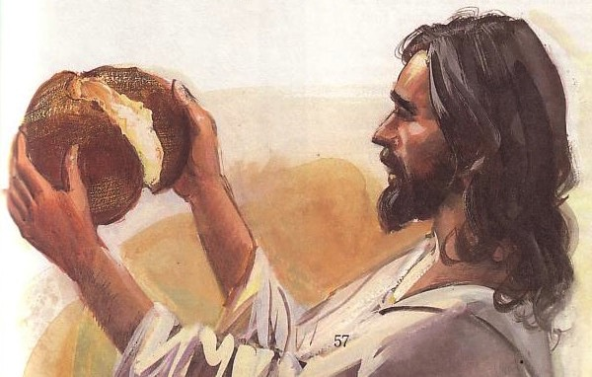
逾越节和主的圣餐
四项比较
为什么耶稣选择了面包
和酒对他最后的晚餐
Dr. Rick Griffith • 博士 • 新加坡神学院 • BibleStudyDownloads.org

Slide 2
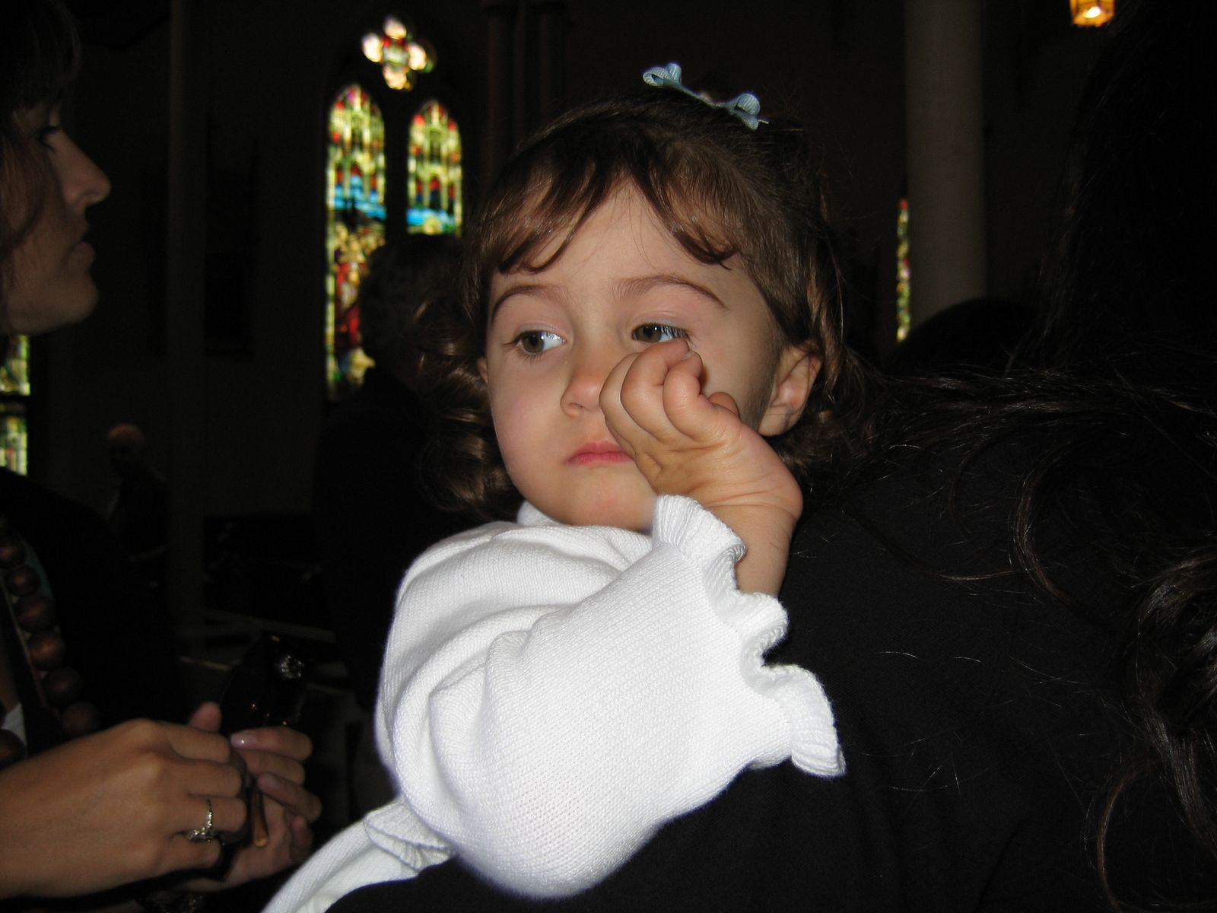
莎拉去大教堂...

Slide 3
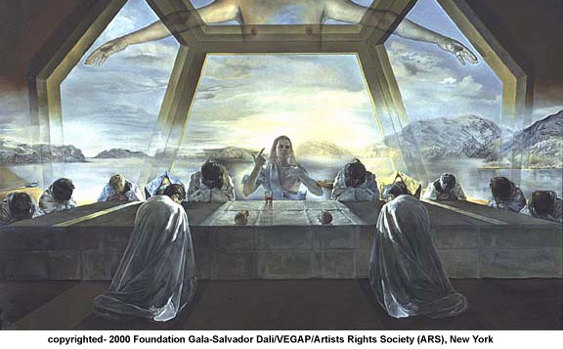
在主的圣餐你如何能荣耀神？
Notes:
3

Slide 4
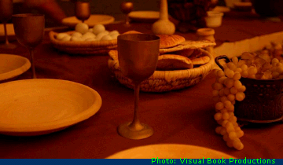
"这样做是为了记念我"
????
Notes:
4

Slide 5
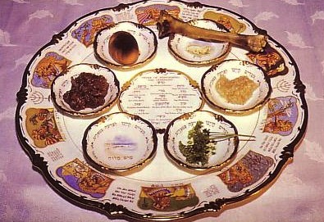
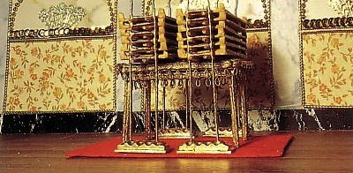
逾越节家宴板

Slide 6

爱宴

Slide 7
逾越节和主的圣餐
四项比较
为什么耶稣选择了面包
和酒对他最后的晚餐

Slide 8
四个方向
(Adapted from David Watson, I Believe in the Holy Spirit)
143
看... | 逾越节 犹太人 | 主圣餐 基督徒
向外 | 整個家庭參與(出12:3-4，16) | 团契合一(林前11:17-22, 10:16-17)
往后 | 從埃及拯救出來(出12:31-42) | 从罪中拯救出来(林前11:23-25)
向前 | 等候弥赛亚的时代(结45:2-10) | 期盼耶稣再来(林前11:26，可14:25)
向內 | 洁净房子的酵与不洁(出12:8，15) | 捡查自已的罪行(林前11:27-32，cf。5:6-8)

Slide 9
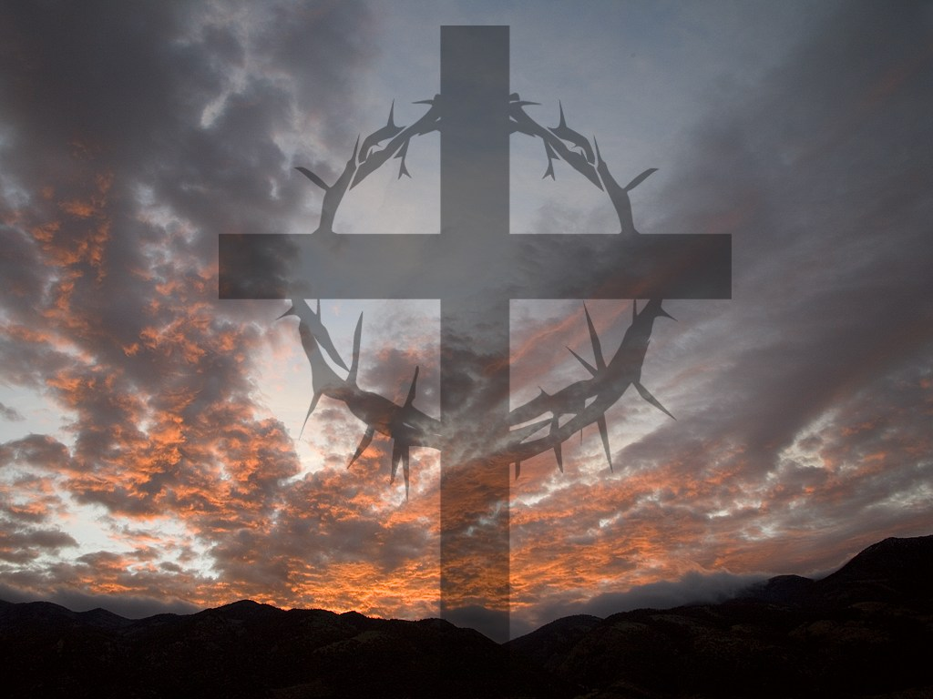
I. 向外看时要注意你与其他信徒的关系
四个主要方向
向外

Slide 10
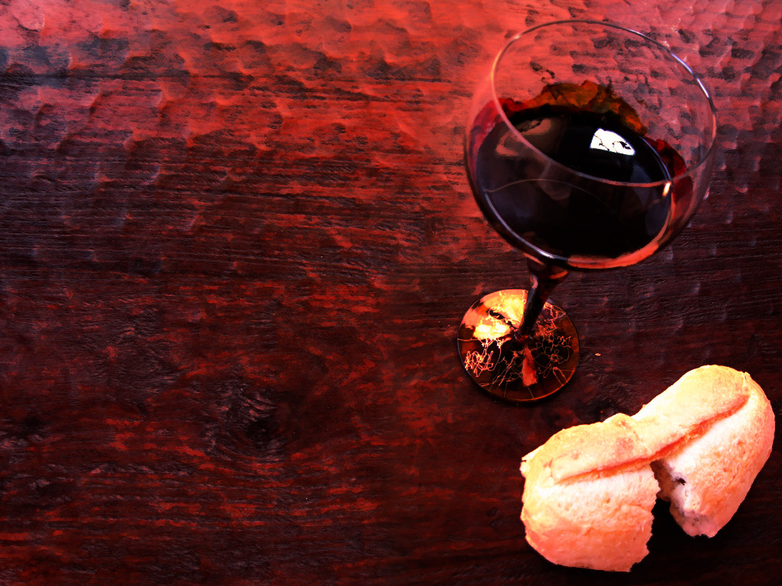
格林多前11:17-19 (CNV)
我现在要吩咐你们，不是要称赞你们，因为你们聚集在一起，并没有得到益处，反而有害处。 ¹⁸ 首先，我听说你们在聚会的时候，你们中间起了分裂，这话我也稍微相信。 ¹⁹ 你们中间会有分党结派的事，这是必然的，为的是要使那些经得起考验的人显明出来。
Notes:
10

Slide 11
格林多前 11:20-22 (CNV)
你们聚集在一起，不是吃主的晚餐， ²¹ 因为吃的时候，各人都先吃自己的晚餐，结果有人饥饿，有人醉了。 ²² 难道你们没有家可以吃喝吗？还是你们藐视 神的教会，使那些没有的羞愧呢？我向你们可以说甚么呢？称赞你们吗？在这事上我不能称赞。
Notes:
11

Slide 12
爱宴

Slide 13

林前10:15-18 (CNV)
¹⁵我是对明白事理的人说的，我所说的你们要自己判断。 ¹⁶ 我们为福杯祝祷的时候，难道不是共享基督的血吗？我们擘饼的时候，难道不是共享基督的身体吗？ ¹⁷ 因为事实上只有一个饼，我们人数虽多，还是一个身体，因为我们都是分享同一个饼。 ¹⁸ 你们看看按肉身是以色列人，那些吃祭物的不就是与祭坛有分吗？

Slide 14
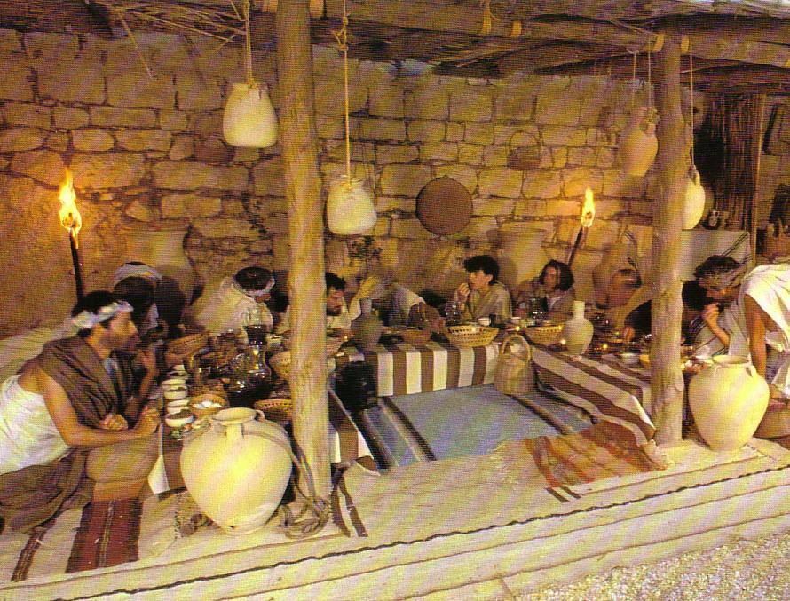
耶稣逾越节的座位

Slide 15
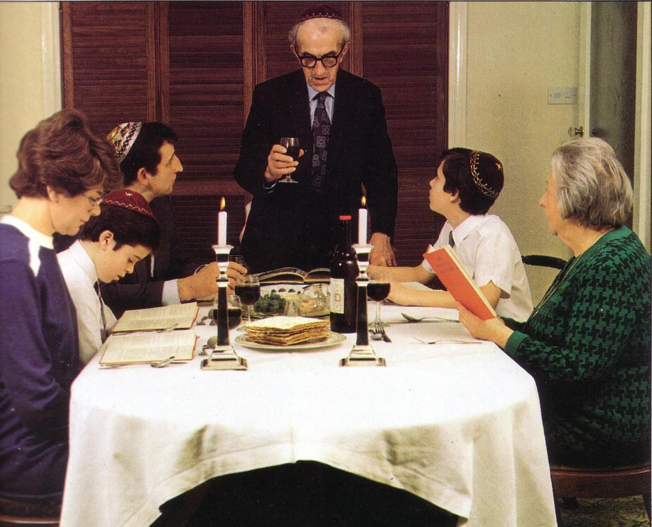
今日的逾越节

Slide 16
I. 向外看时要注意你与其他信徒的关系
四个主要方向
向外

Slide 17


马太福音 5:23-24

Slide 18
马太福音 5:23-24
?
"所以你在祭坛上献供物的时候，如果在那里想起你的弟兄对你不满， ²⁴ 就当在坛前放下供物，先去与弟兄和好，然后才来献你的供物。"

Slide 19
II. 回过头来看基督为你而死
四个主要方向
向外
回顾

Slide 20
格林多前 11:23-25
²³我当日传交给你们的，原是从主领受的，就是主耶稣被出卖的那一夜，他拿起饼来， ²⁴ 祝谢了，就擘开，说：“这是我的身体，为你们擘开的；你们应当这样行，为的是记念我。” ²⁵ 饭后，照样拿起杯来，说：“这杯是用我的血所立的新约，你们每逢喝的时候，应当这样行，为的是记念我。"
Notes:
20

Slide 21

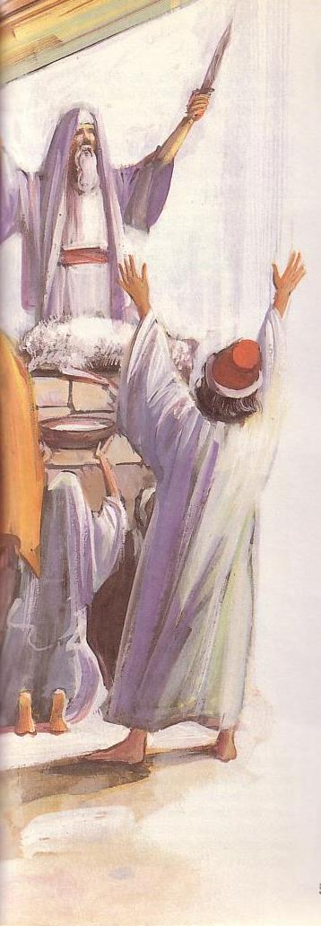
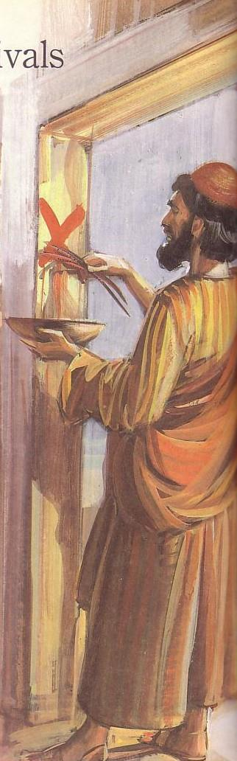
逾越节的前意义
184

Slide 22
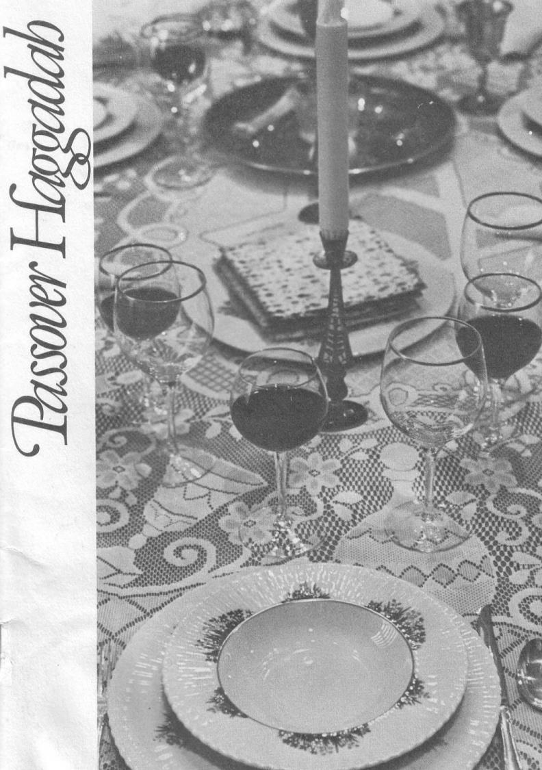
四个杯子(出埃及 6:6-7)
145
祝福
祸患
救赎
赞美

Slide 23
庆祝的次序
144
逾越节 | 主圣餐
点腊烛 | 假设(没有记录)
第一杯:祝福/成圣，格言说，”我将引领你们脱离埃及的重担”(前面四个”我将”出6:6-7) | 拿起饼擘开，分给其它的人，我将不再喝这葡萄汁直到神的国再来”(路22:17b-18)
洗自已的手 | 洗门徒的脚(约13:2，4)
苦菜, 无酵饼被制作可看见并且和1/2 叫"afikomen" ( "他以后来") 包裹与餐巾和掩藏 | 上帝(三位一体的第二位格) 道成肉身成为为人的样式，流出宝血为我们而死，衪的身体被包裹并 埋在坟茔 (第一世纪的犹太信徒将这传统加入在逾越节)
读逾越节故事(出 12:1-13), 4 个问题, 4 个儿子, 10 种瘟疫 | 假设(没有记录)
Notes:
Passover story read (Exod. 12:1-13), 4 Questions, 4 sons, 10 Plagues:讀逾越節故事(出 12:1-13), 4 個問題, 4 個兒子, 10 瘟疫。Assumed (not recorded):假設(沒有記錄)

Slide 24
逾越节家宴板

Slide 25
庆祝的次序
144
逾越节 | 主圣餐
第二杯: 灾难/审判，正如格言说”我将除去你们的捆绑”
洗手, 吃上面和1/2 中间的无酵饼(matzah) 和苦菜，下面的无酵饼(matzah) ，也就代表脱离(奴役)
开始逾越节圣餐
吃苦菜的日期charoseth 、加一些的蜂蜜和 杏仁(代表神所赐福以色列人生活上的甘甜) 烤蛋(圣殿的供物，代表破坏、哀情和新生活), shankbon | 耶稣蘸一小片的饼给犹大，犹大就离开?
吃afikomen-“这是苦的饼.." | “这是我的身体...” (路22:19)
Notes:
Eat afikomen—“This is the bread of affliction…”:吃afikomen-“這是苦的餅..”。“This is my body…” (Luke 22:19): “這是我的身體...” (路22:19)

Slide 26
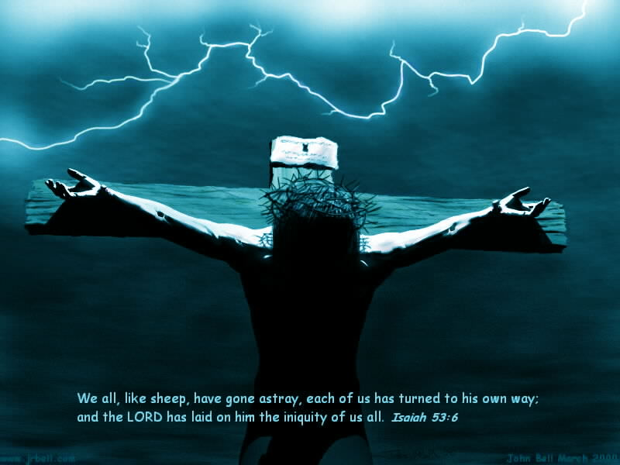
“这是我的身体”
Notes:
26
26

Slide 27
四个杯子(出埃及 6:6-7)
145
祝福
祸患
救赎
赞美

Slide 28
庆祝的次序
144
逾越节 | 主圣餐
”第三杯: 救赎的意义，正如格言说”我将会伸出我的膀臂来拯救你。” | 这是我的血…”(路22:20)耶稣蘸一小片的饼给犹大，犹大就离开?
第四杯: 赞美/再聚集，正如格言说”我要使你成为我的子民” 读诗篇113-118 | “吃这饼喝这杯，纪念主的死直到衪再来的日子”
宣告(“明年再耶路撒冷!”，诗歌(诗篇118)，诗或国歌 | 唱诗歌和去橄榄山(太26:30)
以利亞的杯:满溢的但未被饮用;象征衪会在弥赛亚来之前再来(玛4:5-6，太11:13-14，17:11-12，启11:3-12，19:11-21)，幼小的孩子为”伊莱贾”打开前门。 | 假设(没有记录)

Slide 29

“This cup is the new covenant in my blood” (Jer 31: 31-34)
Israel and Judah reunited (31:31-32)
Spirit indwelling (31:33)
No need for evangelism (31:34a)
Israel forgiven (31:34b)
Notes:
29
29

Slide 30
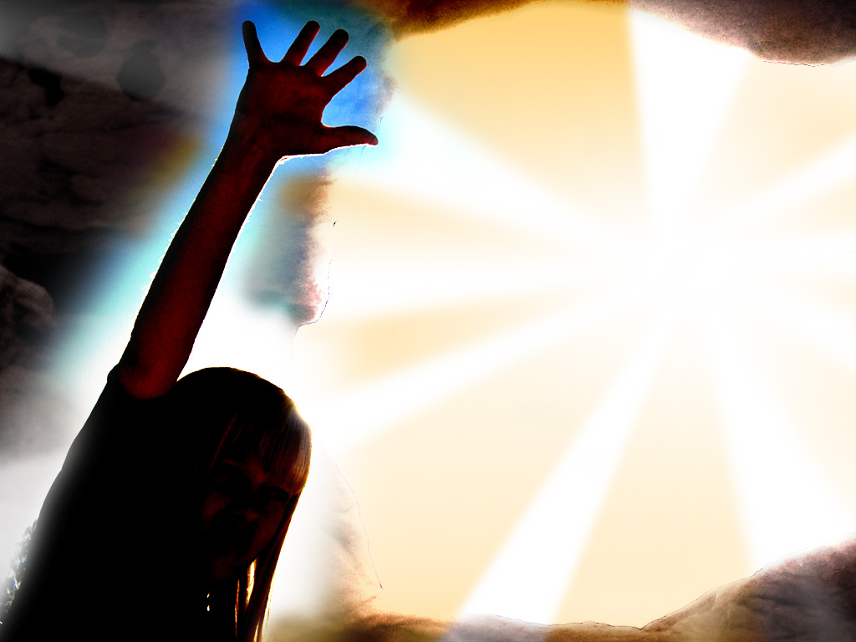
Song
"我不是什么
我想要的，
我也不是什么
我将会是的，
但是感谢上帝，
​​我不是
以前的我了！"
Notes:
30

Slide 31
II. 回过头来看基督为你而死
四个主要方向
向外
回顾

Slide 32
III. 向前期待着基督再来
四个主要方向
向外
回顾
向前

Slide 33
格林多前11:26 (CNV)
²⁶你们每逢吃这饼，喝这杯，就是宣扬主的死，直等到他来。
Notes:
33

Slide 34
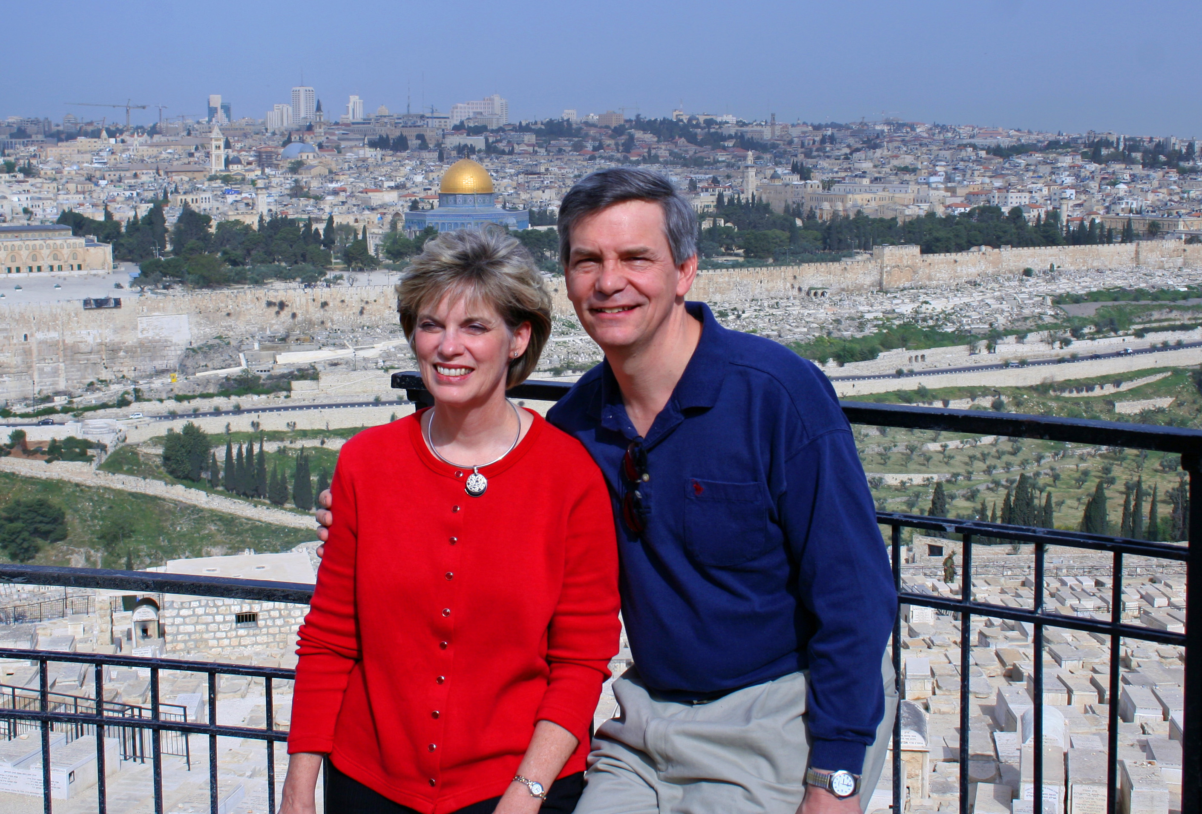
“This year we are here.
Next year in Jerusalem!”
Notes:
34

Slide 35
III. 向前期待着基督再来
四个主要方向
向外
回顾
向前

Slide 36
IV. 向内认罪
四个主要方向
向外
回顾
向前
向内

Slide 37
哥林多前11:27-29 (CNV)
²⁷因此，无论甚么人若用不合适的态度吃主的饼，喝主的杯，就是得罪主的身体、主的血了。 ²⁸ 所以人应当省察自己，然后才吃这饼，喝这杯。 ²⁹ 因为那吃喝的人，如果不辨明是主的身体，就是吃喝定在自己的身上的罪了。
Notes:
37

Slide 38
格林多前11:30-32 (CNV)
³⁰ 因此，你们中间有许多人是软弱的，患病的，而且死了（“死了”直译作“睡了”）的也不少。 ³¹ 我们若仔细省察自己，就不会受审判了。 ³² 然而我们被主审判的时候，是受他的管教，免得和世人一同被定罪。
Notes:
38

Slide 39
格林多前11:33-34 (CNV)
³³所以，我的弟兄们，你们聚集在一起吃的时候，要彼此等待。 ³⁴ 如果有人饿了，就应当在家里先吃，免得你们聚集在一起的时候受到审判。其余的事，我来的时候再作安排。
Notes:
39

Slide 40




除酵节
Notes:
40
www.stephenwilliamson.com/ Hobbies/bakin.htm (Yeast bloom)

Slide 41
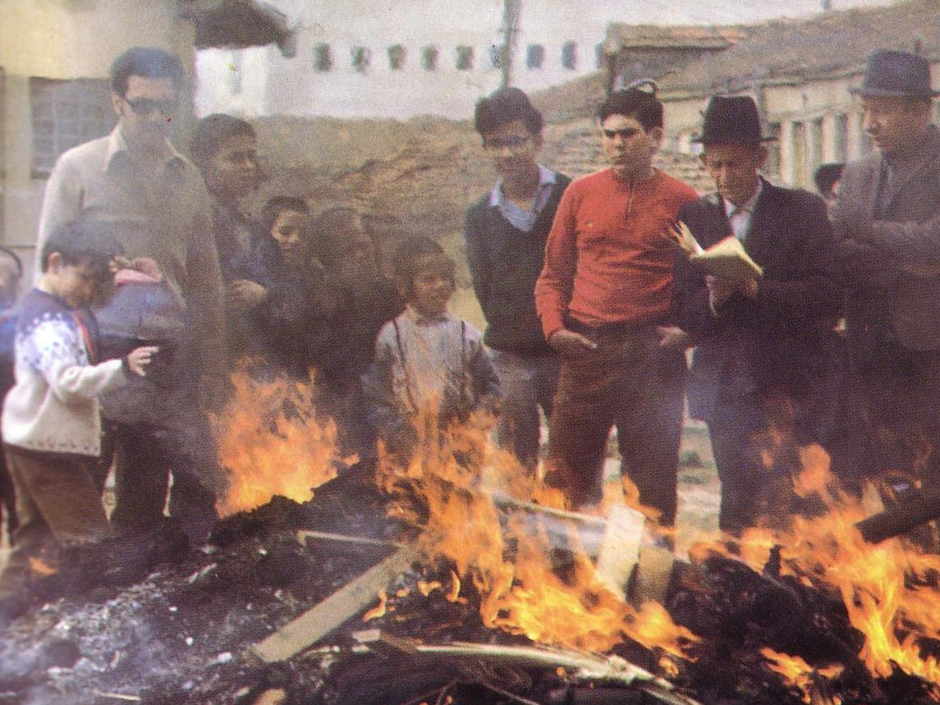
“把酵通通给燃烧了!"

Slide 42

思考！
向内

Slide 43
四个主要方向
向外
回顾
向前
向内
看看所有四个方向！

Slide 44
四个主要方向
(Adapted from David Watson, I Believe in the Holy Spirit)
143
看... | 逾越节 （犹太） | 圣餐 （基督教）
向外 | 涉及整个家庭 （出12:3-4，16） | 团契和团结 （林前11:17-22;10:16-17）
向后 | 从埃及解救 （出12:31-42） | 从罪恶中得释放 （林前11:23-25​​）
向前 | 等待弥赛亚时代 （以西结书45:21） | 预期基督的回归 （林前11:26；马可14：25）
向内 | 净化酵之屋或邪恶（出埃及记12:8，15） | 检查你自内的罪 （林前11:27-32;比照5:6-8）

Slide 45
要正确地回顾他的死亡，并向前期待着他的回归。我们需要向外看别人，向内看我们自己的生活。
主要思想
向外
回顾
向前
向内

Slide 46
John 3:16
神爱世人，甚至把他的独生子赐给他们，叫一切信他的，不至灭亡，反得永生。
约翰福音3:16 新译本

Slide 47
你有什么样向外或向内的问题
需要即刻处理的吗？
两个方向
向外
向内

Slide 48
Black

Slide 49
四个杯子(出埃及 6:6-7)
145
祝福
祸患
救赎
赞美

Slide 50
庆祝的次序
144
逾越节 | 主圣餐
点腊烛 | 假设(没有记录)
第一杯:祝福/成圣，格言说，”我将引领你们脱离埃及的重担”(前面四个”我将”出6:6-7) | 拿起饼擘开，分给其它的人，我将不再喝这葡萄汁直到神的国再来”(路22:17b-18)
洗自已的手 | 洗门徒的脚(约13:2，4)
苦菜, 无酵饼被制作可看见并且和1/2 叫"afikomen" ( "他以后来") 包裹与餐巾和掩藏 | 上帝(三位一体的第二位格) 道成肉身成为为人的样式，流出宝血为我们而死，衪的身体被包裹并 埋在坟茔 (第一世纪的犹太信徒将这传统加入在逾越节)
读逾越节故事(出 12:1-13), 4 个问题, 4 个儿子, 10 种瘟疫 | 假设(没有记录)
Notes:
Passover story read (Exod. 12:1-13), 4 Questions, 4 sons, 10 Plagues:讀逾越節故事(出 12:1-13), 4 個問題, 4 個兒子, 10 瘟疫。Assumed (not recorded):假設(沒有記錄)

Slide 51
庆祝的次序
144
逾越节 | 主圣餐
第二杯: 灾难/审判，正如格言说”我将除去你们的捆绑”
洗手, 吃上面和1/2 中间的无酵饼(matzah) 和苦菜，下面的无酵饼(matzah) ，也就代表脱离(奴役)
开始逾越节圣餐
吃苦菜的日期charoseth 、加一些的蜂蜜和 杏仁(代表神所赐福以色列人生活上的甘甜) 烤蛋(圣殿的供物，代表破坏、哀情和新生活), shankbon | 耶稣蘸一小片的饼给犹大，犹大就离开?
吃afikomen-“这是苦的饼.." | “这是我的身体...” (路22:19)
Notes:
Eat afikomen—“This is the bread of affliction…”:吃afikomen-“這是苦的餅..”。“This is my body…” (Luke 22:19): “這是我的身體...” (路22:19)

Slide 52
庆祝的次序
144
逾越节 | 主圣餐
”第三杯: 救赎的意义，正如格言说”我将会伸出我的膀臂来拯救你。” | 这是我的血…”(路22:20)耶稣蘸一小片的饼给犹大，犹大就离开?
第四杯: 赞美/再聚集，正如格言说”我要使你成为我的子民” 读诗篇113-118 | “吃这饼喝这杯，纪念主的死直到衪再来的日子”
宣告(“明年再耶路撒冷!”，诗歌(诗篇118)，诗或国歌 | 唱诗歌和去橄榄山(太26:30)
以利亞的杯:满溢的但未被饮用;象征衪会在弥赛亚来之前再来(玛4:5-6，太11:13-14，17:11-12，启11:3-12，19:11-21)，幼小的孩子为”伊莱贾”打开前门。 | 假设(没有记录)

Slide 53
In what way is Christ present in the Lord's Supper?
122
Catholic: Transubstantiation
Lutheran: Consubstantiation
Other Protestant: Symbolic & Spiritual Presence

Slide 54
What will you do?
When visiting a Catholic church,
I will participate in the mass
(take the bread and wine).
When visiting a Lutheran church,
I will participate in the Lord's table
(take the bread and wine).

Slide 55
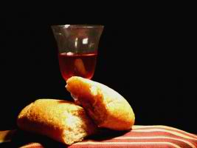
124
Questions about the Lord's Table?

Slide 56
Do you agree?
124-125
Only Christians should take the Lord's supper.
Only baptised Christians should take the Lord's supper.
Only Christians baptised by immersion should take the Lord's supper.
Leaders in a divided church should not allow the Lord's table served

Slide 57
Do you agree?
126
Only pastors should lead the Lord's supper.
Leaders should examine those taking the Lord's supper.
A church should take the Lord's supper monthly.

Slide 58
Applications
127
        How can you take the Lord's Supper in a worthier manner?
        Do you stop to evaluate yourself as a regular habit before partaking of the elements? How can you better do this?
        Are you in a right relationship with all members of the body so that participation is possible at the next occurrence? With whom do you need to reconcile before taking the Lord's Supper again?

Slide 59
Black

Slide 60


教会论链接地址 BibleStudyDownloads.org
免费获得该讲解!
圣经学习下载
Notes:
CH Church (Ecclesiology)

